Slide 1
egjs 코드랩
by NAVER egjs team

Slide 2
1) egjs?
2) egjs 컴포넌트 사용 및 실습
▪ Flicking
▪ InfiniteGrid

Slide 3

egjs
egjs?
jQuery기반의 UI 인터렉션, 이펙트, 유틸리티로 구성된 통합 라이브러리로 다양한 환경을 지원하는 빠른 웹 어플리케이션을 쉽게 개발할 수 있도록 도와주는 오픈소스
https://github.com/naver/egjs/

Slide 4
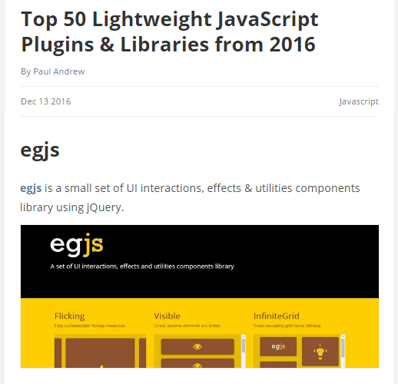
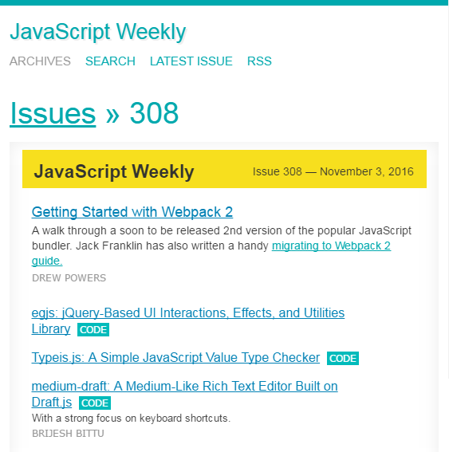
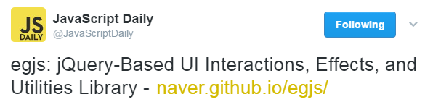
egjs
https://speckyboy.com/top-50-javascript-2016/
http://javascriptweekly.com/issues/308
https://twitter.com/JavaScriptDaily/status/796431188206485512

Slide 5
egjs
egjs
Components
jQuery Extension
eg
Methods
eg.Agent
.persist()
eg.Class
.css()
eg.Component
.animate()
eg.MovableCoord
Events
eg.Flicking
rotate
eg.Visible
scrollEnd
eg.InfiniteGrid

Slide 6
egjs
Component
eg : eg에서 사용하는 base 유틸리티 eg.Agent : 브라우저 정보 확인 eg.Class : 객체 지향 스타일의 Class를 개발할 수 있도록 한다.
eg.Component : 컴포넌트 개발에 필요한 공통적 기능을 가진 클래스
eg.MovableCoord : 사용자 행동에 따른 좌표를 계산하는 컴포넌트
eg.Flicking : 플리킹 인터렉션을 구현하는 컴포넌트
eg.Visible : 요소가 뷰포트 상에 위치해 있는지 확인하는 컴포넌트
eg.infiniteGrid : 카드 격자형 컨텐츠를 무한 배치하는 컴포넌트

Slide 7
egjs
jQuery Extensions
Methods
persist : 데이터를 저장하고 persist이벤트에서 저장한 데이트를
사용할 수 있게 하는 메서드
css : jQuery버전에서 자동으로 vendor prefix을 지원하지 않는 경우
prefix 없이 사용하게 하는 확장기능
animate : jQuery animate 확장해 transform 및 3d 가속 지원
Events
rotate : 회전을 알려주는 이벤트
scrollend : 스크롤의 마지막 시점을 알려주는 이벤트

Slide 8


egjs - 의존성
Components
Extension
eg
persist
eg.Class
prefixCss
eg.Component
.animate()
transform & 3D Acc.
eg.MovableCoord
pause / resume
eg.Flicking
Events
eg.Visible
rotate
eg.InfiniteGrid
scrollend

Slide 9


egjs - 다운로드
- Web: http://naver.github.io/egjs/
- CDN:
https://cdnjs.com/libraries/egjs
https://www.jsdelivr.com/projects/egjs
- Bower
# bower를 이용해 egjs 설치
$ bower install egjs
- npm
# npm을 이용해 egjs 설치
$ npm install egjs

Slide 10
egjs – 배포파일 구성요소
1) 일반 버전
eg.js : 개발 버전
eg.min.js : 서비스 버전
2) 의존성 라이브러리가 포함된 패키징 버전
/pkgd/
eg.pkgd.min.js: 모든 의존성 파일이 패키징
flicking.pkgd.min.js: Flicking 컴포넌트 의존성 파일만 패키징
infiniteGrid.pkgd.min.js: infiniteGrid 컴포넌트 의존성 파일만 패키징

Slide 11
실습 파일 다운로드
실습 파일 다운로드
https://goo.gl/yygqv4

Slide 12
Flicking

Slide 13


Flicking
Flicking
Flicking은 플리킹 인터렉션을 구현하는 컴포넌트이다.
플리킹은 한정된 영역 내에서 컨텐츠를 밀어내는 형태로
추가적인 컨텐츠를 소비할 수 있도록 하는 UI 구성을 의미한다.

Slide 14
Flicking
구성요소
터치에 대한 처리는 Hammer.js를 사용
애니메이션 처리와 좌표처리는 eg.MovableCoord를 사용
Components
eg
터치 처리
eg.Class
eg.Component
https://github.com/hammerjs/hammer.js
애니메이션
& 좌표 처리
eg.MovableCoord
eg.Flicking

Slide 15
Flicking – 브라우저 지원 환경
브라우저 지원범위
Browser | Version
데스크탑: Internet Explorer | 10+ (possibly 9 also)
데스크탑: Chrome | latest
데스크탑: Firefox | latest
데스크탑: Safari | latest
모바일: iOS | 7+
모바일: Andorid | 2.3+ (except 3.x)
네이버앱 – iOS | latest
네이버앱 – Android | latest

Slide 16
Flicking – 브라우저 지원 환경
IE8?
사용가능 하나, 터치가 아닌 마우스 입력만을 지원한다.
이를 위해 IE8 호환성을 위해 추가적인 Hammer.js 호환
파일을 다음과 같이 추가해야 한다.
https://github.com/egjs/hammerjs-compatible
new eg.Flicking("#wrapper", { inputType: ["mouse"], … });
<!--[if IE 8]>
<script src="../hammerjs.compatible.js"></script>
<![endif]-->
<script src="../hammer.js/hammer.js"></script>

Slide 17
Flicking
API 인터페이스
편의성을 위해 2가지 형태의 사용방법을 제공한다.
http://naver.github.io/egjs/latest/doc/eg.Flicking.html
// instance
new eg.Flicking( BASE_ELEMENT, options );
// jQuery plugin style
$( BASE_ELEMENT ).flicking(options);

Slide 18
Flicking
Base Element
하위 패널들을 갖고 있는 부모 요소를 의미
<div id=wrapper>
<div>1</div><div>2</div><div>2</div>
</div>
// instance
new eg.Flicking("#wrapper");
new eg.Flicking($("#wrapper"));
// jQuery plugin style
$("#wrapper").flicking(options);

Slide 19
Flicking
Options
값이 지정되지 않은 경우, 기본 값이 사용된다.
{
hwAccelerable: Boolean, // 하드웨어 가속 사용 여부
prefix: "eg-flick", // 요소에 설정되는 css 클래스 prefix 값
deceleration: 0.0006, // 패널 애니메이션에서 사용되는 감속도
horizontal: Boolean, // 플리킹 방향 설정 (false인 경우 세로 방향)
circular: Boolean, // 순환 플리킹 여부(순환 시, 최소 3개 패널필요)
previewPadding: [0, 0], // 이전/다음 패널의 노출영역 padding 값
bounce: [10, 10], // 비순환일 때 시작/마지막 패널의 바운스 값
threshold: 40, // 패널이 이동되기 위한 최소 픽셀 이동 값
duration: 100, // 패널 이동 애니메이션 지속 시간(ms)
defaultIndex: 0, // 최초 출력될 패널의 인덱스
inputType: ["touch", "mouse"], // 입력장치 타입 기술
panelEffect: $.easing.easeOutCubic // 애니메이션 타이밍 함수
}

Slide 20
Flicking - 실습
실습 #1
필요한 egjs 컴포넌트를 구성한 후,
다양한 플리킹 UI를 각각 다른 옵션들을 통해
생성해 본다.

Slide 21
Flicking - 하드웨어 가속
하드웨어(GPU) 가속? #1
브라우저는 아래와 같은 과정을 거쳐 HTML 코드를 우리가 인지하는 모습으로 브라우저에 출력한다.
1. HTML 코드를 통해 DOM 트리를 구성하고, 화면에 표현되는 요소들은
RenderObject 트리를 구성 (필요한 경우 RenderLayers로 매핑)
2. RenderLayers 요소들 중 GPU 업로드 되는 요소들은 다시
GraphicsLayers로 분리되며, 레이어들 각각을 독립적인 소프트웨어
비트맵으로 출력
3. GPU에 texture 로 업로드
Texture : 메인 메모리(ex. RAM)에서 비디오 메모리 (ex GPU VRAM)로 이동되는
비트맵 이미지
4. 다양한 레이어를 최종 스크린 이미지로 함께 합성(composite)
Composite : 각각의 분리된 레이어들이 합성되어 하나의 완성된 모습으로 출력하는 과정

Slide 22
Flicking - 하드웨어 가속
하드웨어(GPU) 가속? #2
Compositing?
https://www.youtube.com/watch?v=jTRe1tvFYdE
하드웨어 가속에 대한 이해와 적용
http://d2.naver.com/helloworld/2061385
Notes:
데모파일 시연 : gpu.html

Slide 23
Flicking - 하드웨어 가속
eg.Flicking에서의 하드웨어 가속
▪ 하드웨어 가속 사용에 대한 적합환경 여부를
내부 white & black list를 통해 반환
▪ Stacking order로 인해 페이지 내 불필요한 하드웨어 가속
방지를 위해 플리킹 요소는 z-index:2000 으로 설정된다.
→ Understanding CSS z-index :
https://developer.mozilla.org/en-US/docs/Web/Guide/CSS/Understanding_z_index
eg.isHWAccelerable(); // return Boolean
Notes:
데모파일 시연 : gpu.html

Slide 24
Flicking
Custom event
특정 시점에 발생되는 커스텀 이벤트
Event | 설명
beforeFlickStart | 플리킹이 시작되기 전에 발생하는 이벤트
flick | 패널이 이동될 때 발생하는 이벤트
flickEnd | 플리킹으로 패널이 이동된 후 발생하는 이벤트
beforeRestore | 플리킹 임계 치에 도달하지 못하고 사용자의 액션이 끝난 경우, 원래 패널로 복원되기 전 발생하는 이벤트
restore | 플리킹 임계 치에 도달하지 못하고 사용자의 액션이 끝났을 경우, 원래 인덱스로 복원된 후 발생하는 이벤트

Slide 25


Flicking – Custom event
flick
패널 이동 시 항상 발생
터치를 통한 이동 또는
애니메이션을 통한 이동 모두 포함
flick
beforeFlickStart
터치를 땐 직후, 다음 패널로
이동되기 직전 시점 발생
beforeFlickStart
일정 지점에서 터치를 뗀다.

Slide 26


Flicking – Custom event
flickEnd
다음 패널로 자동 이동된다.
패널의 이동 거리가 다음 패널
이동을 위한 임계 치 값(threshold)
보다 같거나 큰 지점에서 터치를 뗀다.
flickEnd
이동이 완료되면 발생

Slide 27
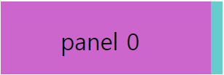

Flicking – Custom event
beforeRestore
beforeRestore
터치를 땐 직후, 이전 위치로
복귀되기 직전 시점 발생
패널의 이동 거리가 다음 패널
이동을 위한 임계 치 값(threshold)
보다 적은 지점에서 터치를 뗀다.
restore
restore
이전 위치로 복귀된 직후 발생

Slide 28
Flicking
이벤트 바인딩
* 참고: jQuery 플러그인 형태로 사용하는 경우에는 이벤트 명에
“flicking:이벤트명” 과 같이 prefix를 붙여 사용해야 한다.
// instance
new eg.Flicking("#wrapper", { … }).on({
flick: function(event) { event.eventType; }
});
// jQuery plugin style
$("#wrapper").flicking({ … })
.on( "flicking:flick", function(event) { … } );

Slide 29
Flicking - 실습
실습 #2
커스텀 이벤트를 통해 특정 시점에 대한 처리를
추가해 본다.

Slide 30
Flicking
Methods
유용한 여러 개의 메서드를 제공한다.
// instance
var instance = new eg.Flicking("#wrapper");
instance.next();
instance.next(500);
// jQuery plugin style
$("#wrapper").flicking("next");
$("#wrapper").flicking("next", 500);
var instance = $("#wrapper").flicking("instance");

Slide 31
Flicking - 실습
실습 #3
다양한 메서드를 활용해 본다.

Slide 32
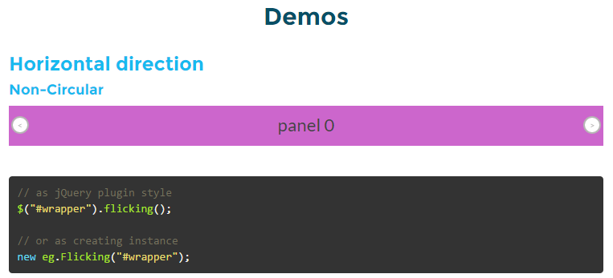
Flicking
기본 데모
http://naver.github.io/egjs/demo/flicking/

Slide 33
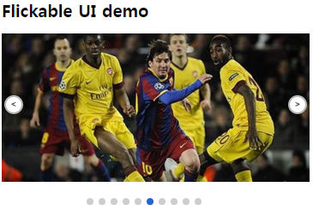
Flicking - 실습
실습 #4
정해진 패널 개수로 여러 개의 패널로 동작
디바이스 회전에 대응
이전/다음 버튼 UI 추가

Slide 34
InfiniteGrid

Slide 35


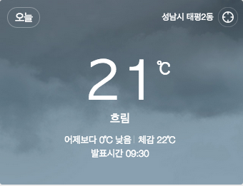

InfiniteGrid
드라큐라
영화
Why Cards are
the future of the web
Paul Adams
날씨
https://blog.intercom.com/why-cards-are-the-future-of-the-web/
카드 는
빠르게 이야기를 전달한다
태티서
컴백
뮤직

Slide 36

InfiniteGrid
InfiniteGrid
InfiniteGird는 카드 컨텐츠를 그리드 형태로 무한 배치하는 컴포넌트이다.
InfiniteGrid는 스크롤을 통해, 카드 형태의 컨텐츠를 빠르게 소비하는 UI로 다양한 화면 디자인에 대한 scalability가능하다.

Slide 37
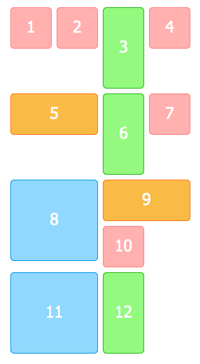
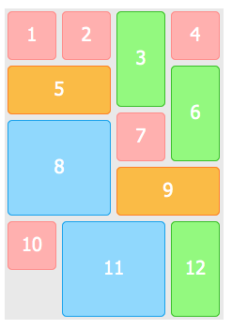
InfiniteGrid
카드는 어떻게 배치가 되는가?
좌에서 우로
위에서 아래로
절대적인 순서는
유지할 수는 없다.

Slide 38
InfiniteGrid
구성요소
Components
eg
eg.Class
eg.Component
eg.InfiniteGrid

Slide 39
InfiniteGrid
브라우저 지원범위
Browser | Version
데스크탑: Internet Explorer | 8+
데스크탑: Chrome | latest
데스크탑: Firefox | latest
데스크탑: Safari | latest
모바일: iOS | 7+
모바일: Andorid | 2.1+ (except 3.x)
네이버앱 – iOS | latest
네이버앱 – Android | latest

Slide 40
InfiniteGrid
API 인터페이스
편의성을 위해 2가지 형태의 사용방법을 제공한다.
http://naver.github.io/egjs/latest/doc/eg.InfiniteGrid.html
// instance
new eg.InfiniteGrid( BASE_ELEMENT, options );
// jQuery plugin style
$( BASE_ELEMENT ).infiniteGrid(options);

Slide 41
InfiniteGrid
Base Element
카드들을 갖고 있는 부모 요소를 의미
<div id=grid>
<div class=“card”>…</div>
<div class=“card”>…</div>…
</div>
// instance
new eg.InfiniteGrid("#grid");
new eg.InfiniteGrid($("#grid"));
// jQuery plugin style
$("#grid").infiniteGrid(options);

Slide 42
InfiniteGrid
Options
값이 지정되지 않은 경우, 기본 값이 사용된다.
{
/* 카드로 사용될 엘리먼트의 셀렉터 */
itemSelector: null,
/* 0보다 클 경우, 그리드는 일정한 DOM 개수를 유지한다. */
count: 30,
/* 모든 아이템의 사이즈가 동일한 경우 true로 주면 성능상 이점이 있다 */
isEqualSize: false,
/* 초기화시 마크업에 아이템이 있다면, 그룹 키를 defaultGroupKey로 지정한다.*/
defaultGroupKey: null
}

Slide 43
InfiniteGrid – 실습
실습
InfiniteGrid를 사용하는 Service 클래스 만들기
[예제]
Service
eg.InfiniteGrid
createInfiniteGrid()
eg.Class
data.getItems()
* 30개의 카드 데이터를 반환

Slide 44
InfiniteGrid – 실습 #1
실습 #1
카드의 개수가 유한 개 인 infiniteGrid를
생성한다.
instance 타입으로 생성
isEqualSize ‘true’로 변경해보기

Slide 45
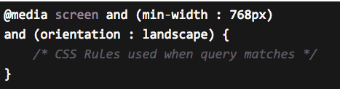
InfiniteGrid – CSS3 Media Query
CSS3 Media Query를 이용한 반응형 infiniteGrid
타입(print, screen, …)이나 속성(min-width, device-width, ...)에 따라 다른 css rule을 적용하는 기술
@media 타입 and (속성 : 값) {
/* CSS Rules used when query matches */
}

Slide 46
InfiniteGrid – 실습 #2
실습 #2
실습1을 Media Query를 이용하여 카드를 배치하여 보자.
화면 사이즈 늘려서 카드 배치 확인하기
768px 이상일 때는 3열씩
992px 이상일 때는 4열씩
1200px 이상일 때는 6열씩
그 이하는 2열씩

Slide 47
InfiniteGrid
Methods
유용한 여러 개의 메서드를 제공한다.
// instance
var instance = new eg.InfiniteGrid("#grid");
instance.append([]);
instance.append([], 100);
// jQuery plugin style
$("#grid").infiniteGrid(“append“, []);
$("#grid").infiniteGrid(“append", [], 100);
var instance = $("#grid").infiniteGrid("instance");
API 문서
http://naver.github.io/egjs/latest/doc/eg.InfiniteGrid.html

Slide 48
InfiniteGrid
Custom event
특정 시점에 발생되는 커스텀 이벤트
Event | 설명
layoutComplete | Append, prepend, layout 메소드 호출 후, 카드의 배치가 완료 되었을 때 발생
append | 엘리먼트가 append 될 필요가 있을 때 발생하는 이벤트. 즉, 스크롤이 페이지 하단에 도달했을 때 발생
prepend | 엘리먼트가 prepend될 필요가 있을 때 발생하는 이벤트. 즉, 스크롤이 페이지 상단에 도달했을 때 발생

Slide 49
InfiniteGrid
이벤트 바인딩
* 참고: jQuery 플러그인 형태로 사용하는 경우에는 이벤트 명에
“infiniteGrid:이벤트명” 과 같이 prefix를 붙여 사용해야 한다.
// instance
new eg.InfiniteGrid("#grid",{ … })
.on(“layoutComplete”, function(event) {
event.target; // 재배치된 엘리먼트들
event.isAppend; // 아이템이 append로 추가될 경우
});
// jQuery plugin style
$("#grid").infiniteGrid({ … })
.on( “infiniteGrid:layoutComplete", function(event) { … } );

Slide 50
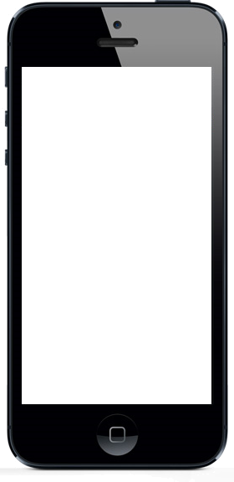
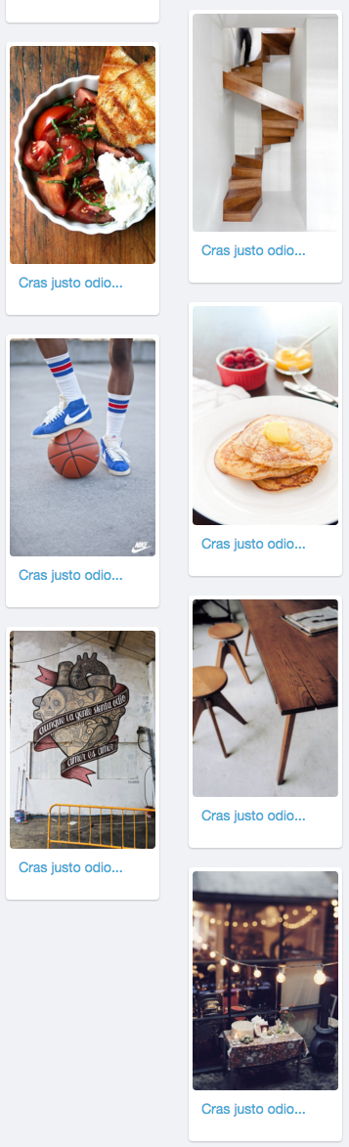
InfiniteGrid
무한 InfiniteGrid
스크롤을 내릴 경우,
카드가 계속 증가하는 무한 InfiniteGrid
(DOM의 개수는 증가)
윈도우의
높이값
카드 추가 시점은
“마지막 카드의 top값” <=
“윈도우의 높이”다.
애니메이션
& 좌표 처리
append
마지막 카드의
Top 값
append
append

Slide 51
InfiniteGrid – 실습 #3
실습 #3
append 이벤트에 카드의 개수가 계속 증가하는 infiniteGrid를 생성한다.
1) createInfiniteGrid에서
InfiniteGrid를 jQuery plugin 방식으로 변경
this.inst에 infiniteGrid instance를 저장
계속 증가시키기 위해서 count를 -1로 지정
2) “append” 이벤트 발생시, data.getItems()를 이용하여 얻은 데이터를
append한다.
3) 데이터는 append 메소드를 이용하여 저장한다.
4) infiniteGrid의 다른 메소드의 값을 확인해 본다.
Append 시 isProcessing 함수값을 확인한다.
getBottomElement 함수로 마지막 카드의 HTMLElement를 구해본다.

Slide 52
InfiniteGrid
카드가 증가할수록...
느려지고...
스크롤이 느려요 ㅠㅠ
단말기 회전 시 너무 느려요 ㅜㅜ
결국엔 꽥!!!

Slide 53
InfiniteGrid
Recycling
무한 InfiniteGrid
스크롤을 내릴 경우,
카드가 계속 증가하는 무한 InfiniteGrid
(DOM의 개수 유지)
유지하는 DOM개수
초과시
카드삭제
By InfiniteGrid
윈도우의
높이값
애니메이션
& 좌표 처리
위로 올라갈 경우,
Prepend가 필요
append
마지막 카드의
Top 값
append
append

Slide 54
InfiniteGrid
prepend
prepend
최상위 카드의
Bottom 값
Prepend는
http://codepen.io/egjs/full/xwYVNK/
CARD
애니메이션
& 좌표 처리
카드 추가 시점(prepend)은
“최상위 카드의 bottom값” >= 0
CARD
CARD

Slide 55
InfiniteGrid
prepend
prepend
Prepend 완료 후
fit 과정을 진행.
prepend
prepend
사용자의 시점
사용자의 시점
1. Document 크기 조절
2. 카드의 위치 재조정.
사용자 시점 유지
를 위해
scroll 이 이동됨.
카드가
삭제된 영역

Slide 56
InfiniteGrid
Append/prepend시
추가된 카드를 group 단위로 관리 (기본은 undefined)
Group2
Group
2
// group을 지정하여 추가
Inst.append([ele, ele, …], “key1”);
Inst.append([ele, ele, …], “key2”);
Inst.prepend([ele, ele, …], 1);
Inst.prepend([ele, ele, …], 3);
// groupkey 정보를 얻음
Inst.getGroupKeys(); // [2,2,1,1,1,1,1]
Group
1
Group
1
Group
1
Group
1
애니메이션
& 좌표 처리
group 단위로 DOM을 삭제한다.
groupKey 정보를 바탕으로 append, prepend될 데이터를 알 수 있다 (서버 캐싱 용이)
Group
1

Slide 57
InfiniteGrid – 실습 #4
실습 #4
Append, prepend 이벤트를 이용하여 카드의 개수가 계속 증가하는
infiniteGrid를 생성한다. (DOM개수를 유지하도록 구성)
1) createInfiniteGrid에서
DOM 개수를 60개로 유지한다. count를 60으로 지정
최초 마크업에 있는 카드의 그룹 키를 1로 등록한다. (defaultGroupKey)
2) Append 이벤트에서 현재 카드의 그룹 키 내역을 gk 변수에 등록한다.
3) Prepend 이벤트에서
현재 카드의 그룹 키 내역을 gk 변수에 등록한다.
data.getItems()를 이용하여 얻은 데이터를 prepand한다.
그룹 키는 최상단 카드 그룹 키의 전 데이터 (groupKeys[0] -1)를 넣는다.
최 상단 카드의 그룹 키가 0인 경우, prepend하지 않는다.

Slide 58
InfiniteGrid
Recycling
무한 InfiniteGrid + Persist 적용
// infiniteGrid 상태를 Plain Object로 반환
Var status = Inst.getStatus();
// Plain Object를 넣어서
infiniteGrid 상태를 복원
Inst.setStatus(status);
http://codepen.io/egjs/full/xwYVNK/

Slide 59
고맙습니다.

